Slide 1
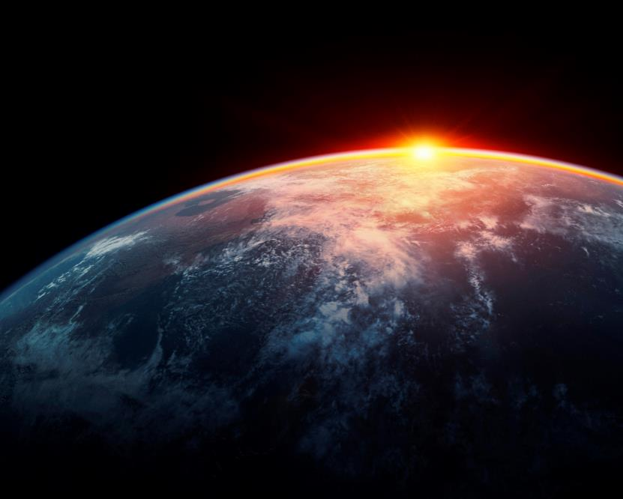
© Bjorn Holland - Getty Images
Sostenibilità: quale futuro ?
Gianfranco Bologna
Pres.On. Comunità Scientifica WWF, Full member Club
of Rome, Seg. Gen. Fond. Aurelio Peccei

Slide 2
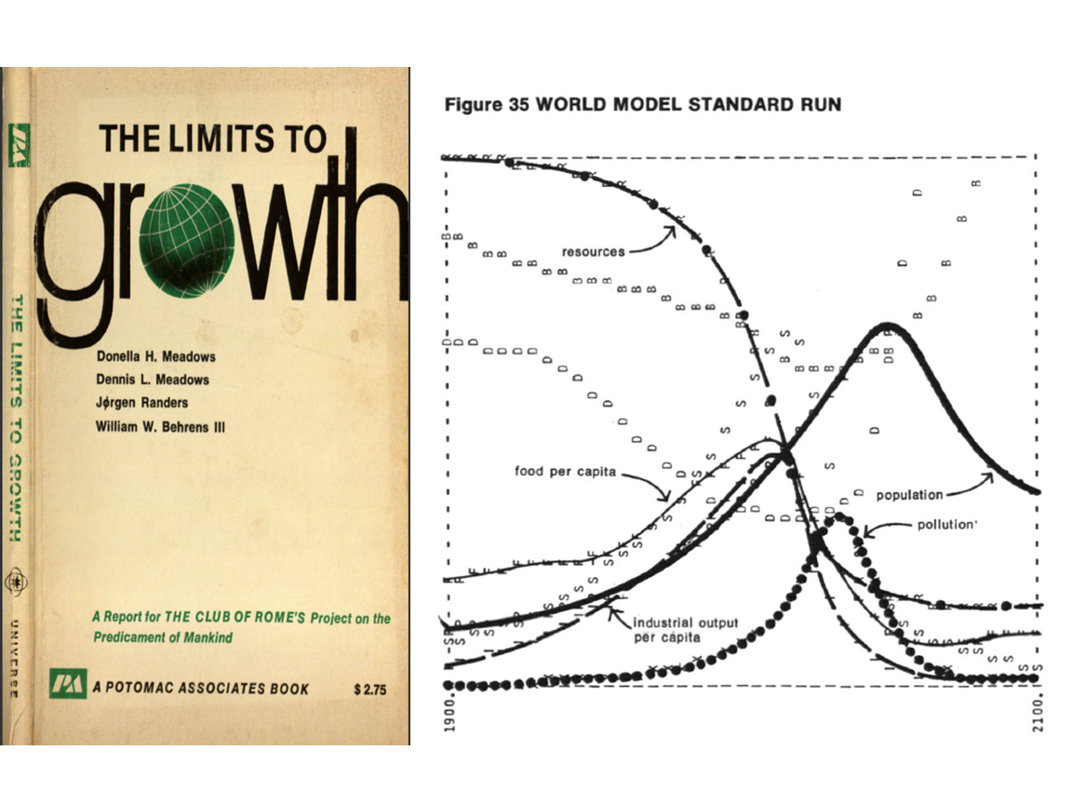
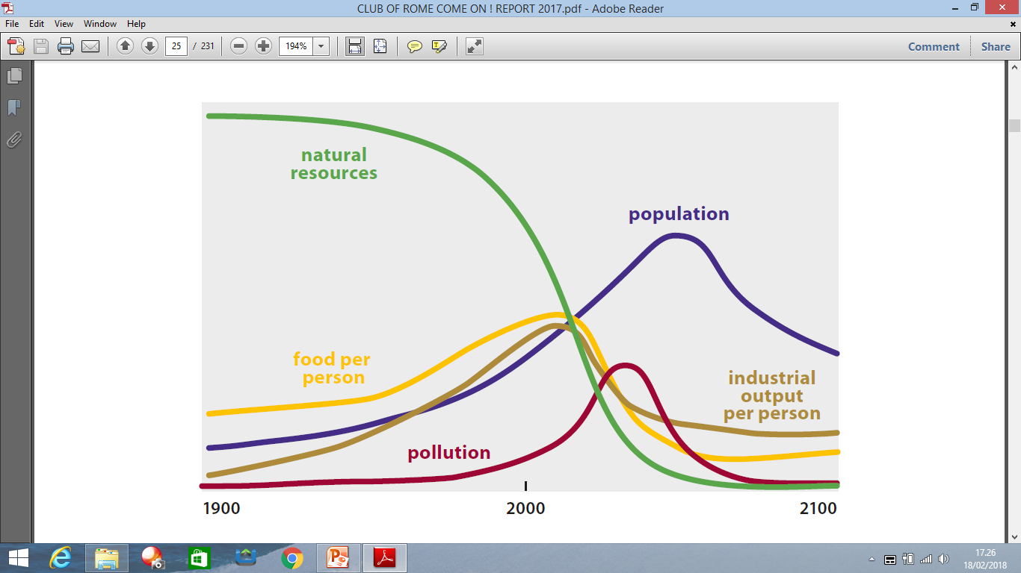
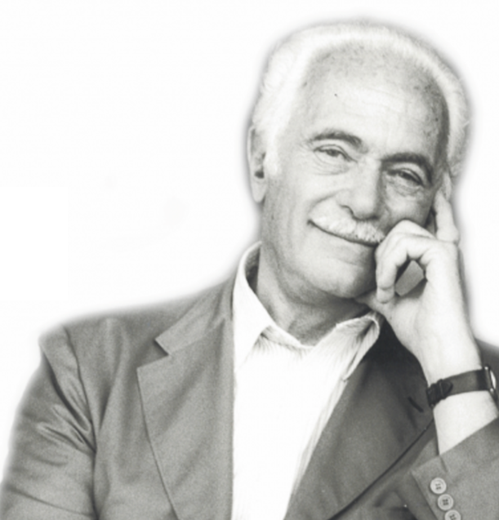
The Limits to Growth
Non è possibile perseguire una crescita materiale e quantitativa in un Pianeta dai limiti biogeofisici definiti

Slide 3
Sustainable Development
1972 – Conferenza ONU Stoccolma, Human Environment, rapporto “Only One Earth”
1987 – Rapporto Commissione Brundtland “Our Common Future”
1992 – ONU Rio de Janeiro, Development & Environment Conference, Earth Summit, Agenda 21, Climate Change and Biological Diversity Conventions
2000 – Millennium Summit, Millennium Development Goals (MDGs), ONU, New York
2002 – ONU, Johannesburg, World Summit on Sustainable Development
2012 – ONU Rio de Janeiro + 20, UN Conference on Sustainable Development
2015 – ONU Sustainable Development Summit, Agenda 2030 Sustainable Development Goals (SDGs)
2024 – ONU Patto sul Futuro, Declaration on Future Generations

Slide 4
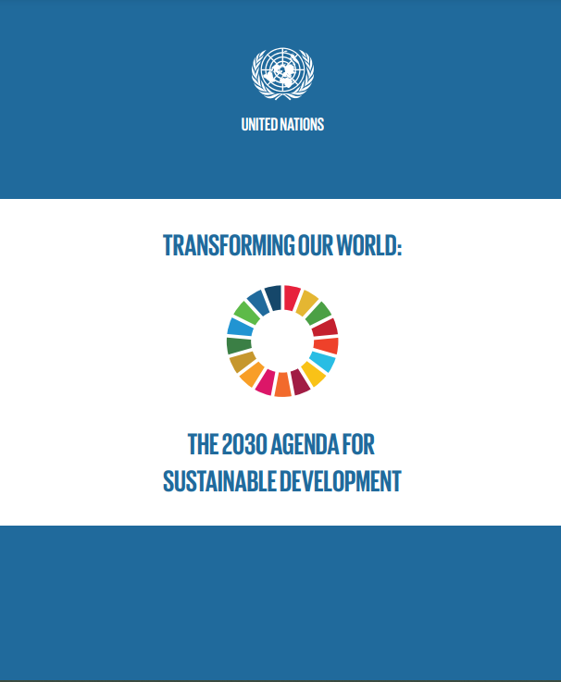
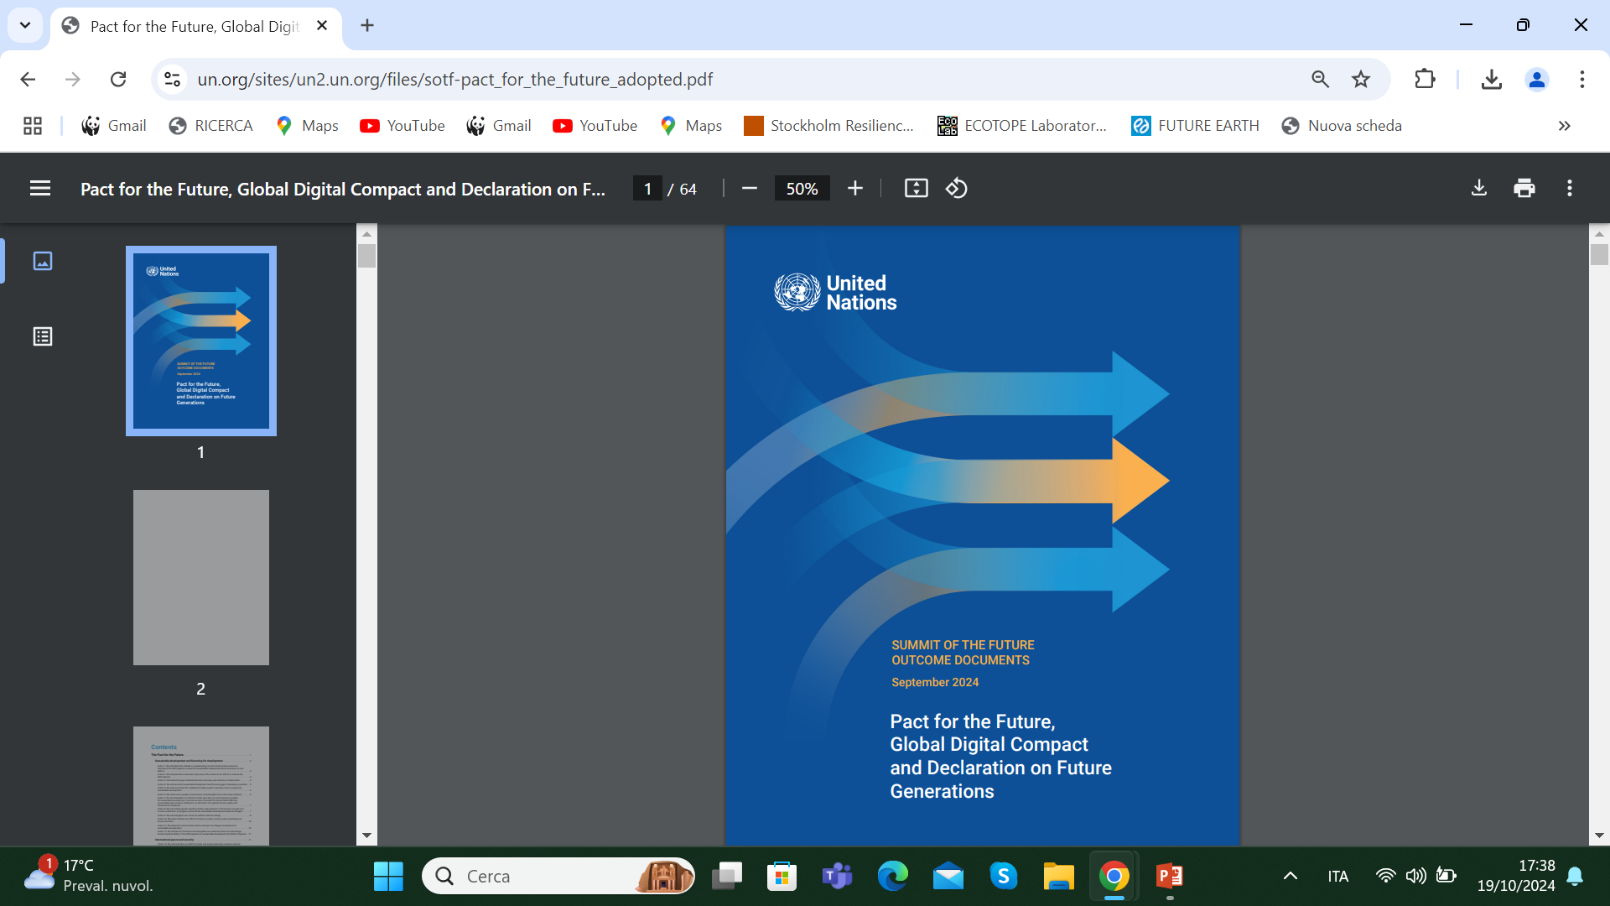
Agenda 2030 – Pact for the Future 2024

Slide 5
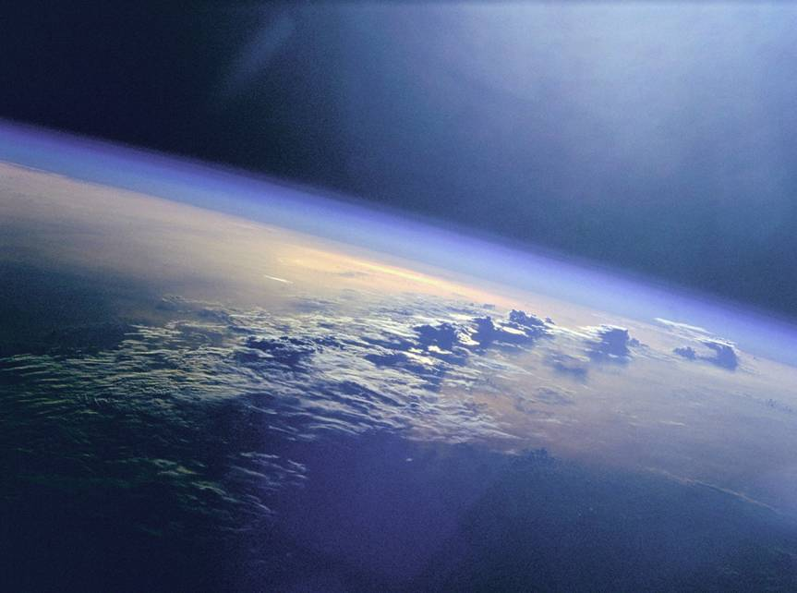
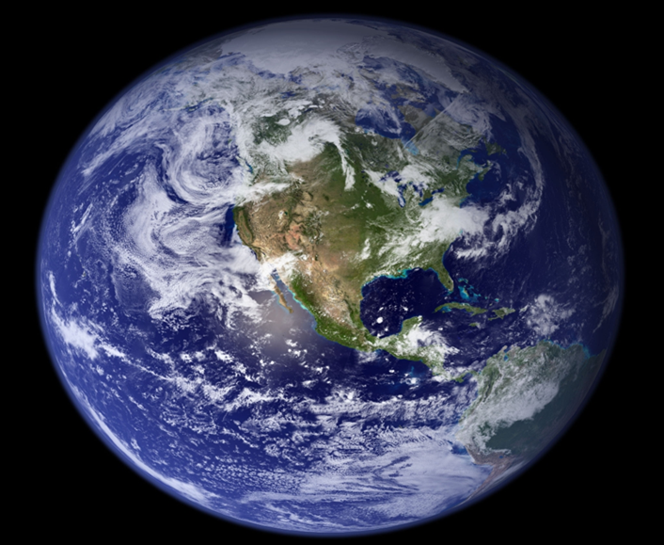
Common home of humanity
UNIDENTIFIED ECONOMIC OBJECT / UNIDENTIFIED LEGAL OBJECT

Slide 6
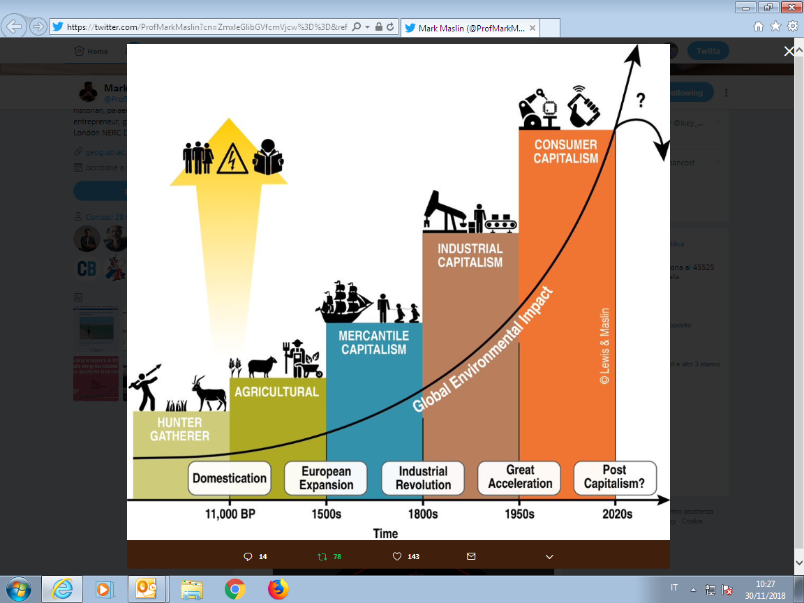

Slide 7
La grande accelerazione: 70 anni di crescita esponenziale
Steffen et al., The Anthropocene Review (2015) Waters et al., Science (2015).

Slide 8
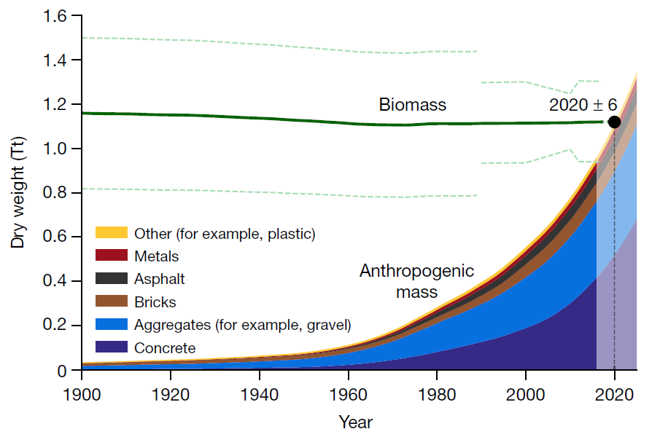

Slide 9
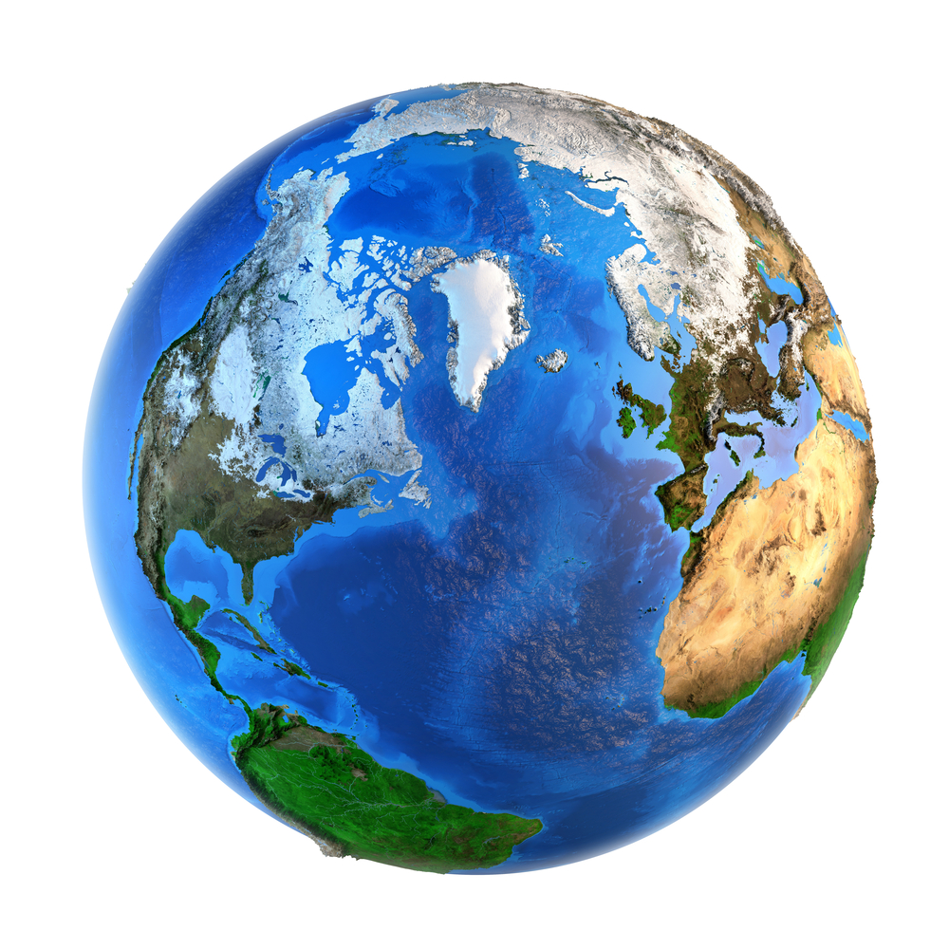
The biosphere upon which humanity depends, has been deeply reconfigured by human activities
75%
of the land area has been significantly altered, negatively impacting the well-being of 3.2 billion people
90%
of land is projected to be significantly altered, by 2050
66%
of the ocean area is experiencing increasing cumulative impacts only 3% of the oceans is unaffected by human activities
1 million
species (500,000 plants and animals and 500,000 insects) are at risk of extinction assuming a total of 8.1 million species (2.6 million plants and animal and 5 million insects)
>85%
of wetland area has been lost

Slide 10
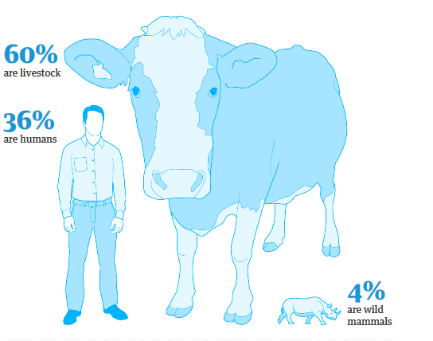
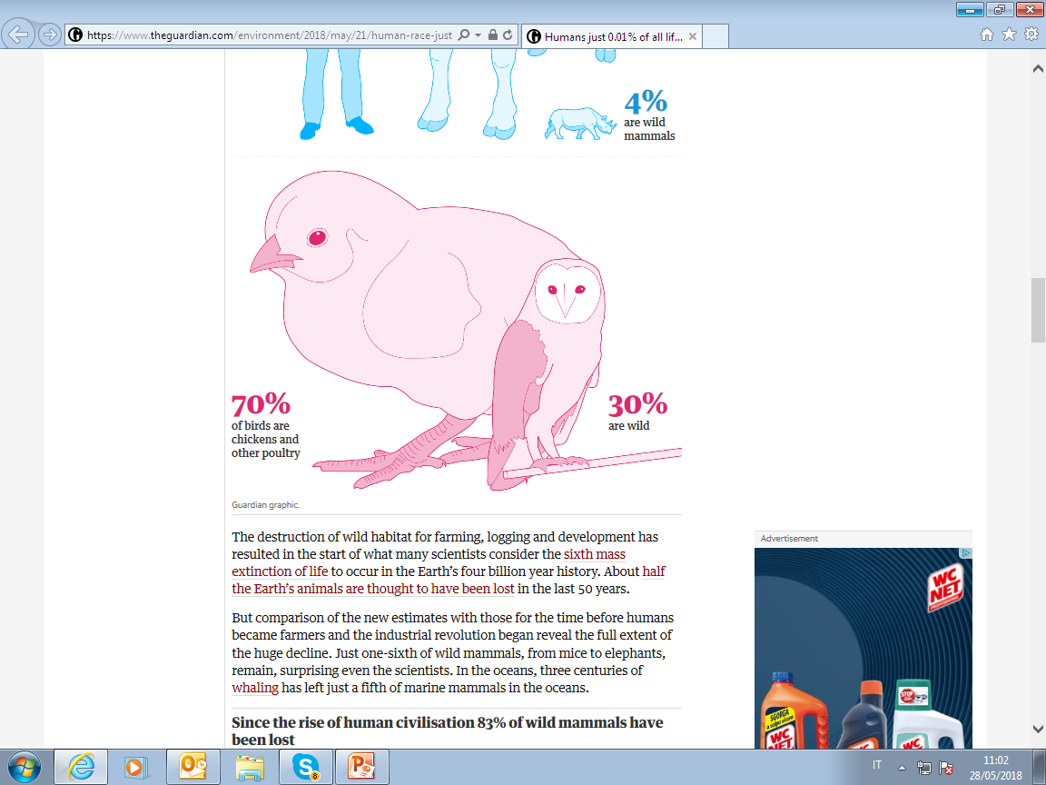

Slide 11
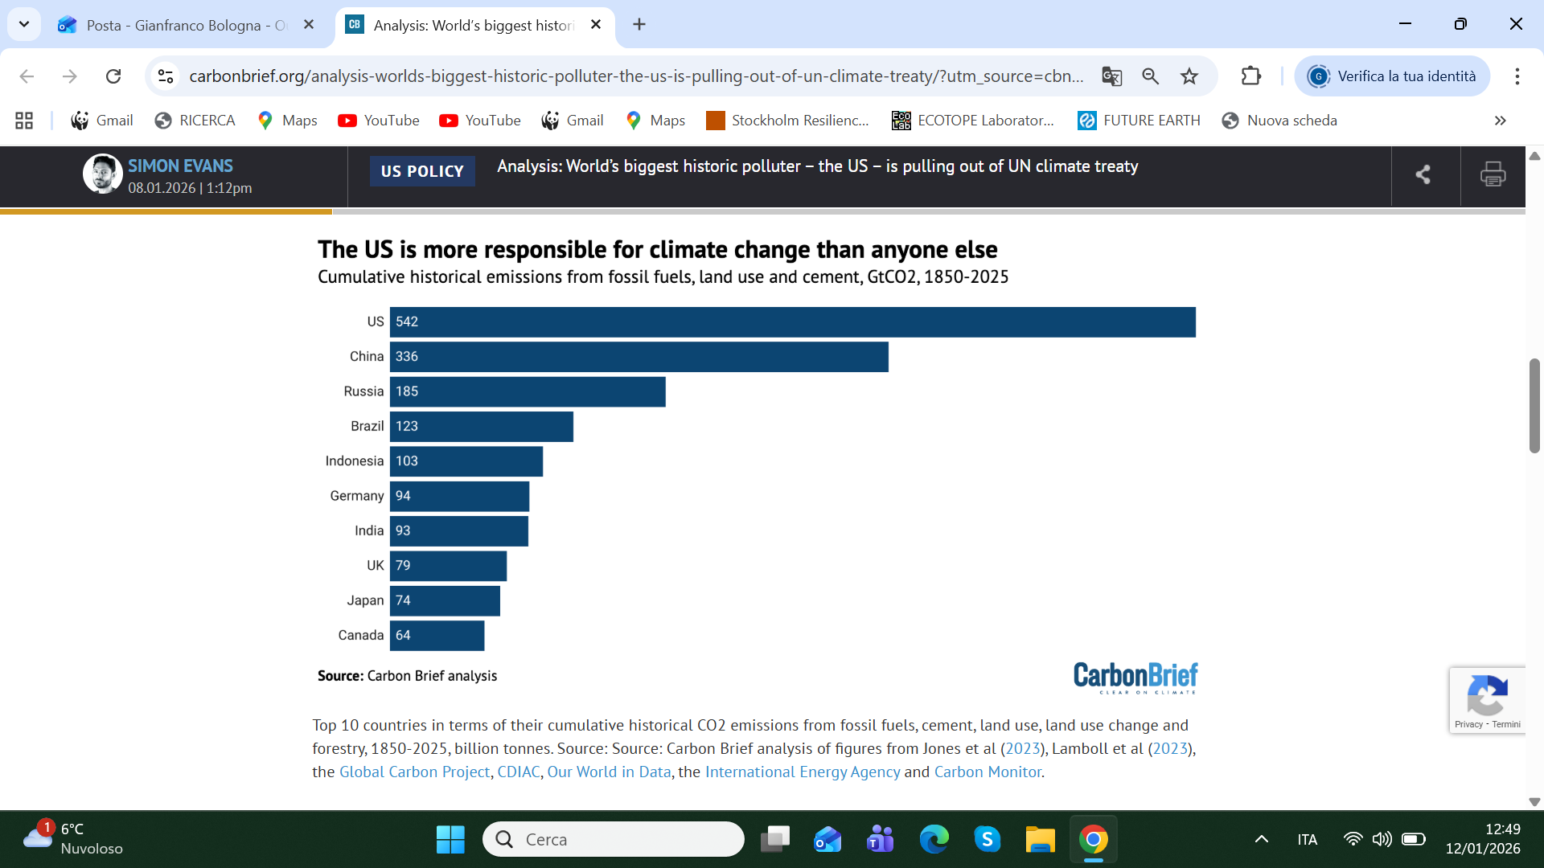

Slide 12
Disuguaglianza intollerabile
La ricchezza collettiva dei miliardari del mondo lo scorso anno è aumentata di 2,5 trilioni di dollari, quasi equivalente alla ricchezza totale detenuta dalla metà più povera dell'umanità, ovvero 4,1 miliardi di persone.
Il numero dei miliardari ha superato per la prima volta quota 3.000 lo scorso anno, mentre il più ricco, Elon Musk, è stato il primo in assoluto a superare i 500 miliardi di dollari.
I miliardari hanno 4.000 volte più probabilità di ricoprire cariche politiche rispetto alla gente comune.
L'aumento di 2,5 trilioni di dollari della ricchezza dei miliardari raggiunto lo scorso anno sarebbe sufficiente per sradicare la povertà estrema 26 volte.

Slide 13
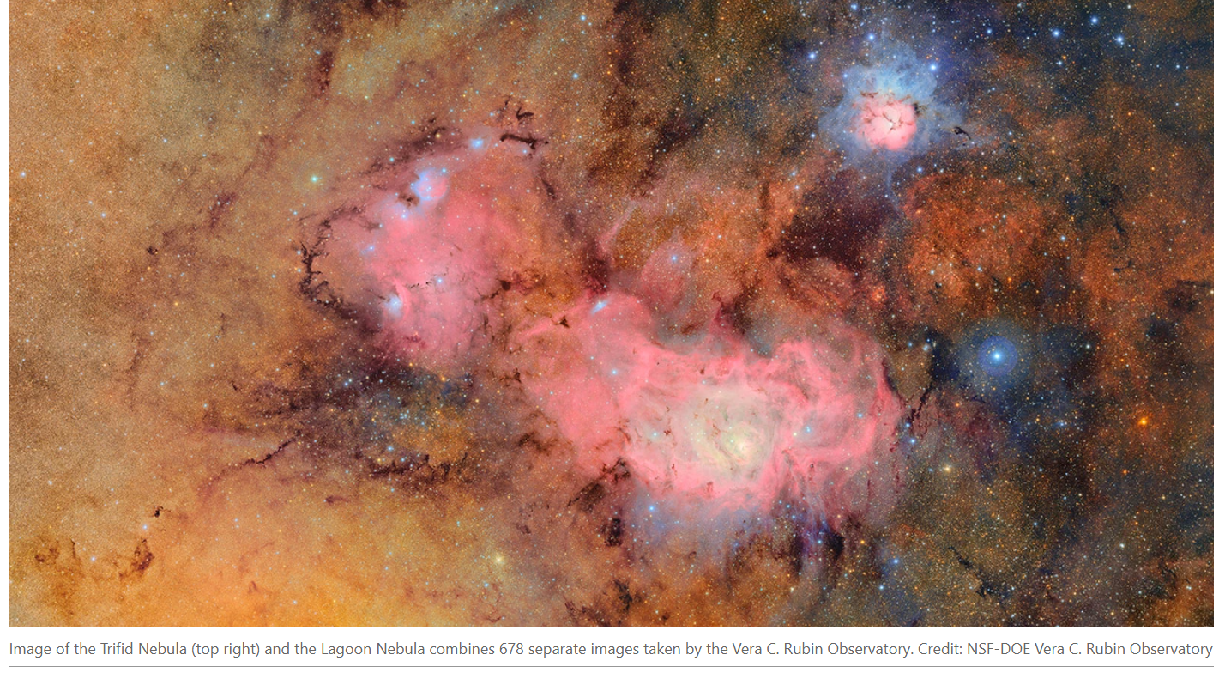

Slide 14
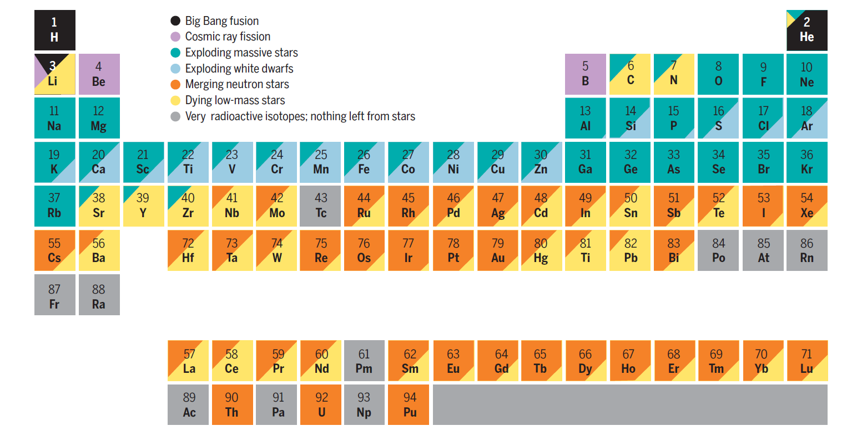

Slide 15
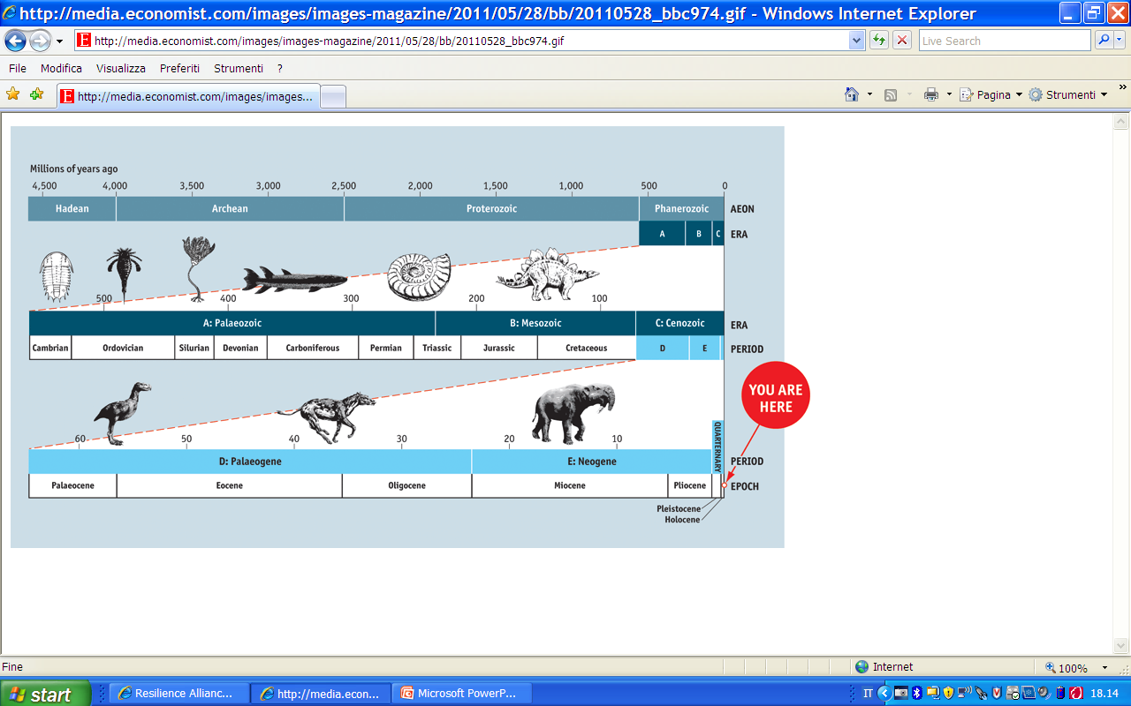

Slide 16
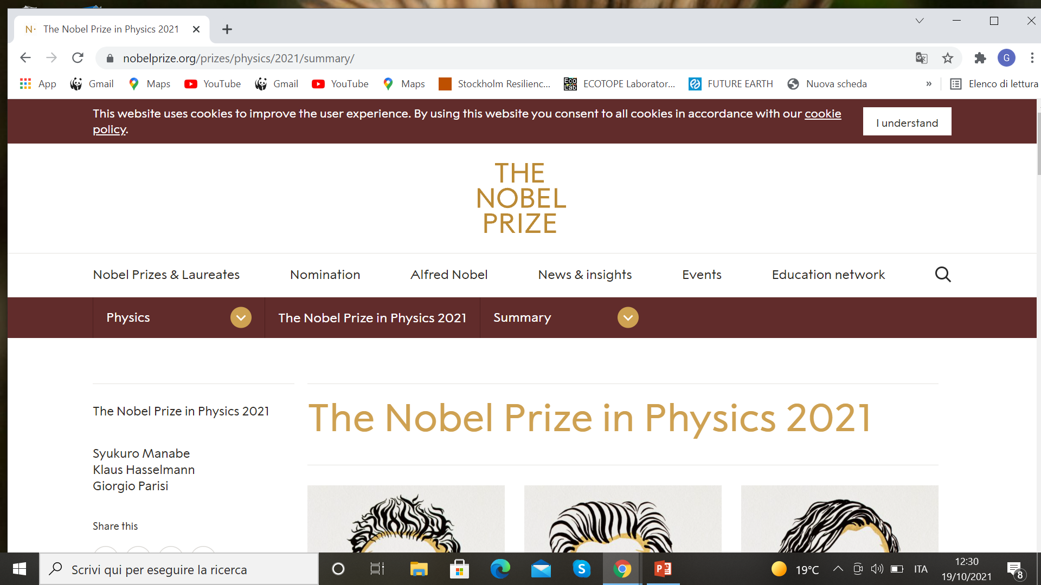
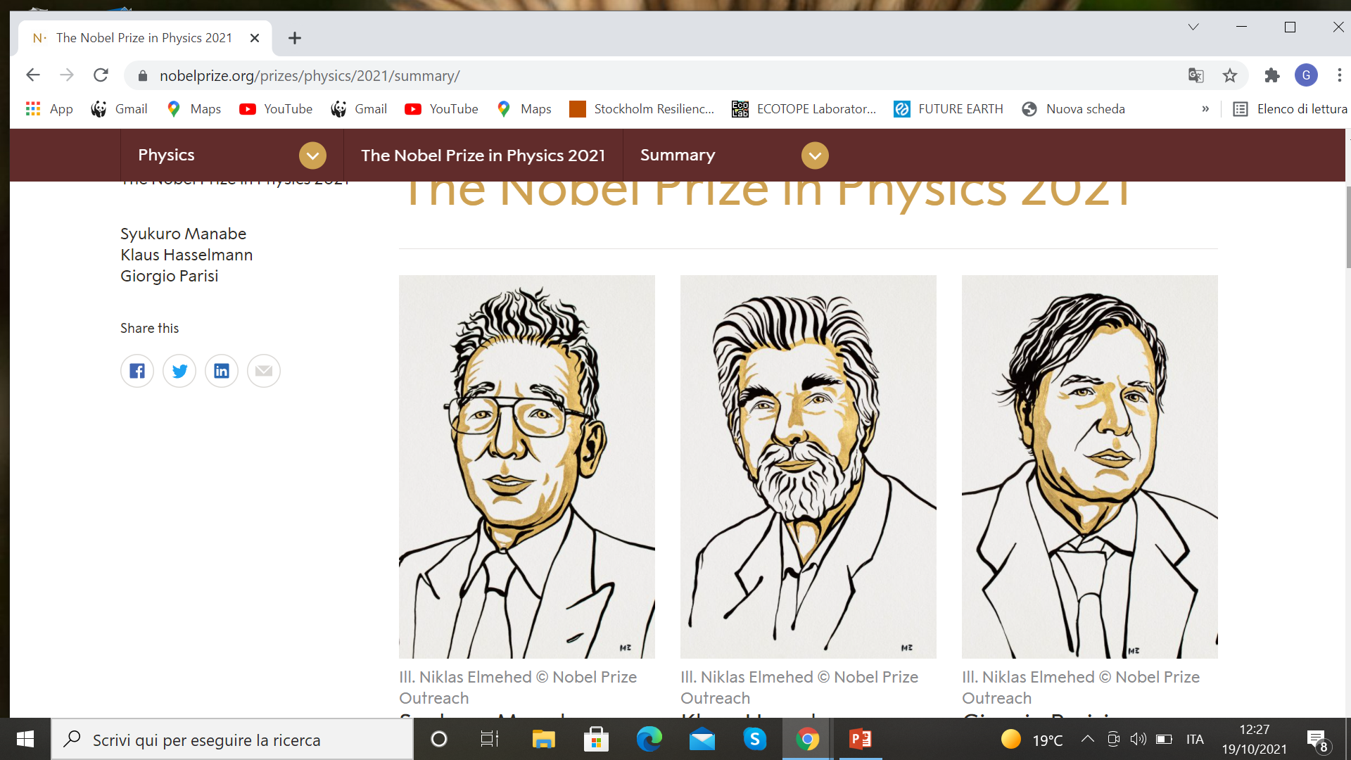
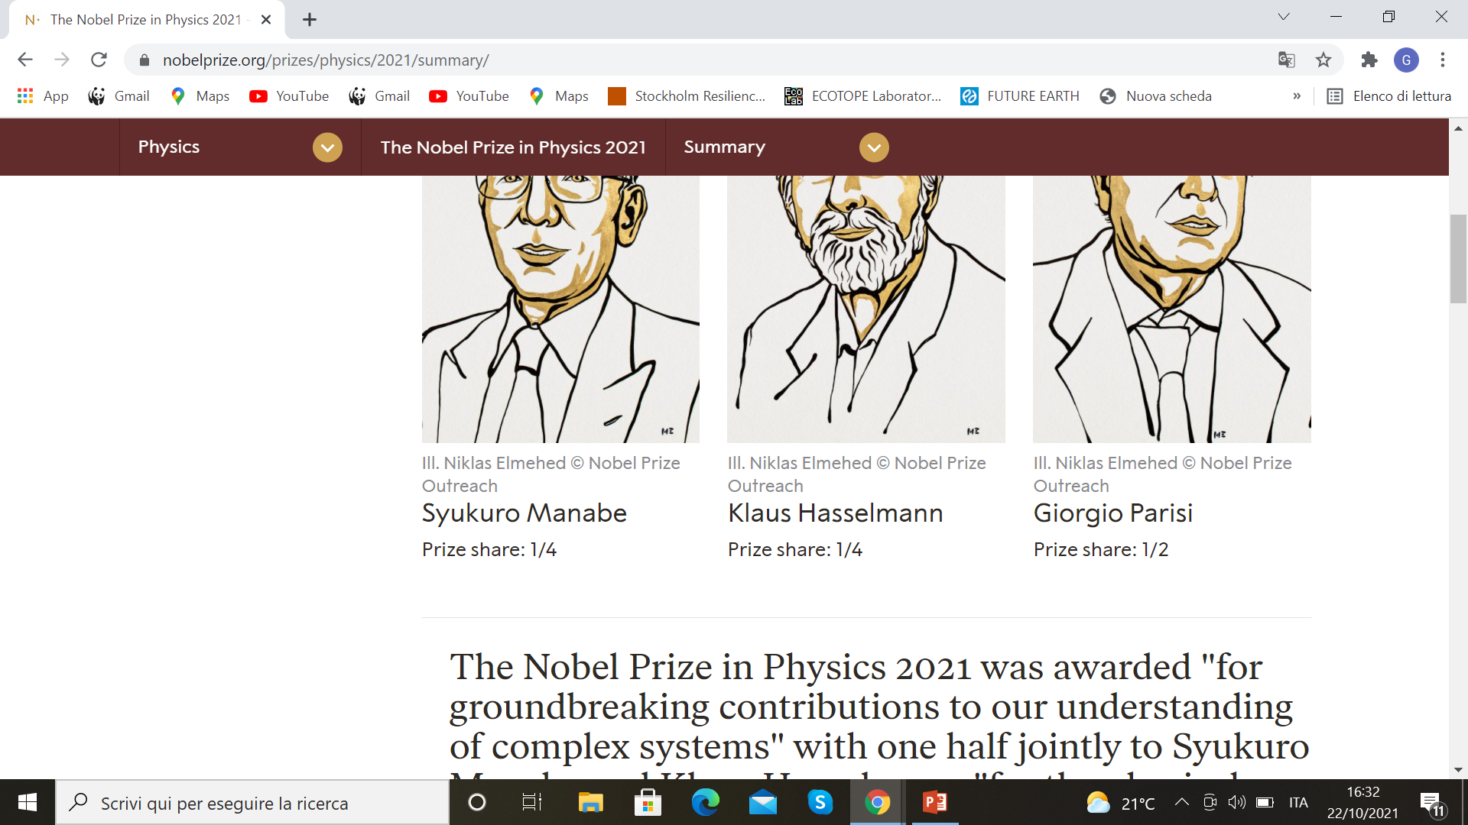
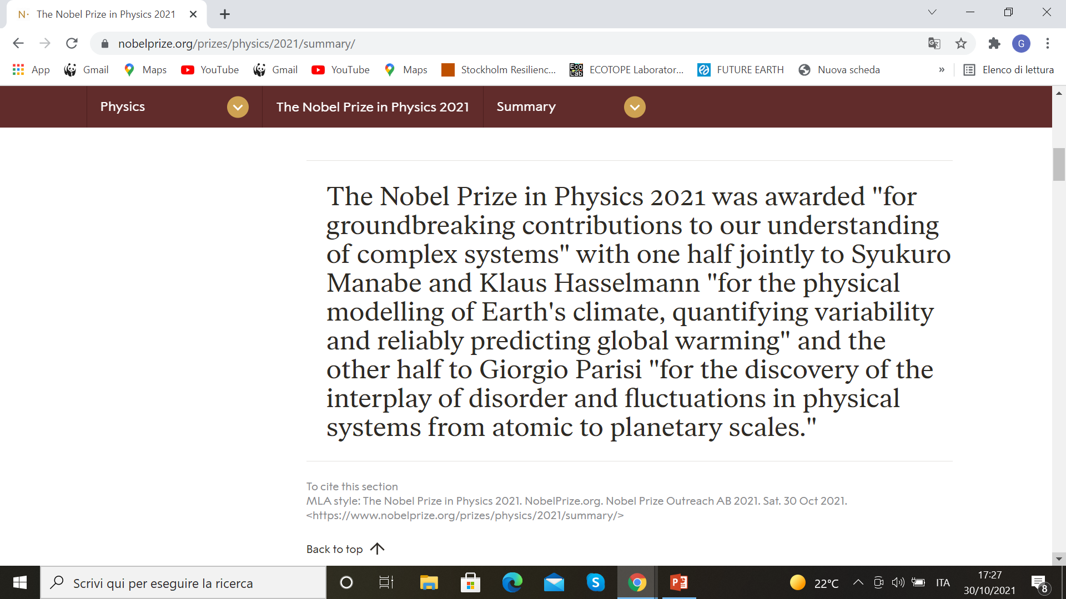

Slide 17
Il diagramma di Bretherton del Sistema Terra
Si mettono in luce:
Le interazioni tra componenti
L’interazione tra processi invece dei processi isolati
Le osservazioni globali integrate e modelli di previsione
Il peso delle attività umane come forza di cambiamento
Bretherton, 1986 NASA
Steffen et al., 2020, Nature Sust

Slide 18
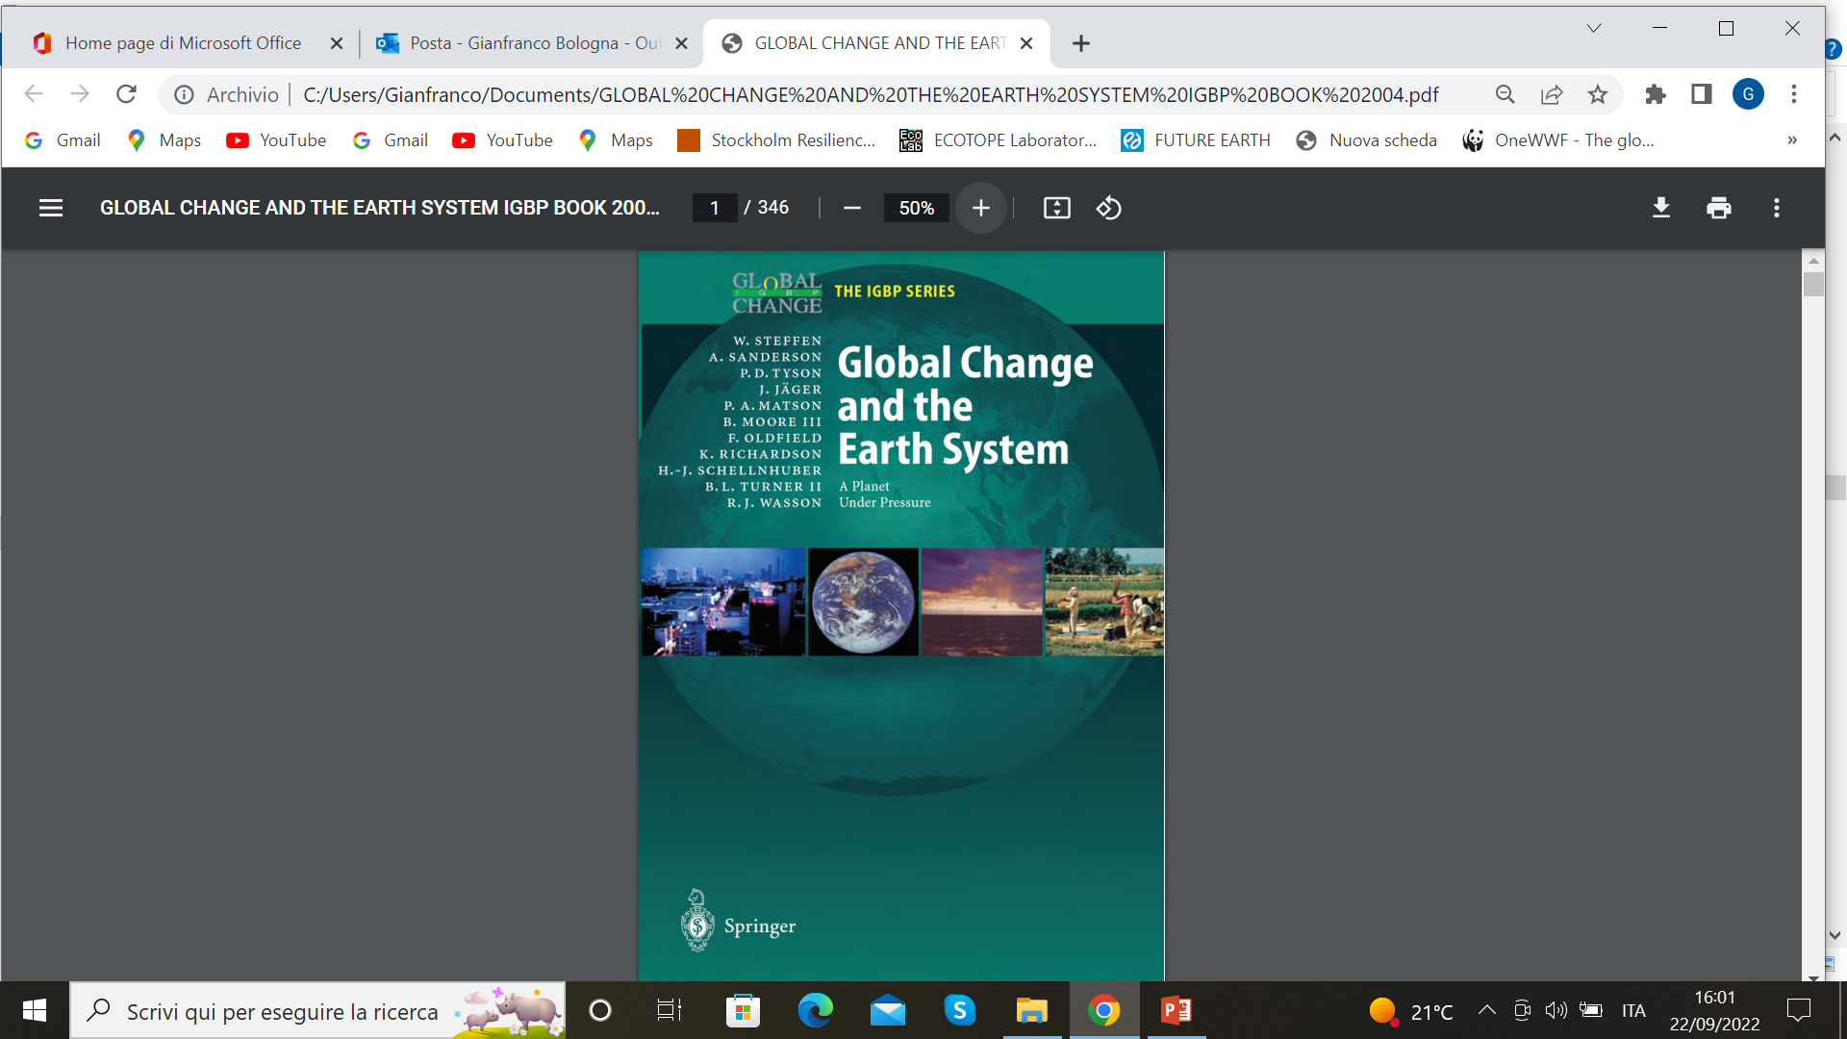
Earth System Science
«…to obtain scientific understanding of the entire Earth system on a global scale by describing how its component parts and their interactions have evolved, how they function, and how they may expect to continue to evolve on all timescales.»
Anthropocene
Tipping Point
Planetary Boundaries

Slide 19
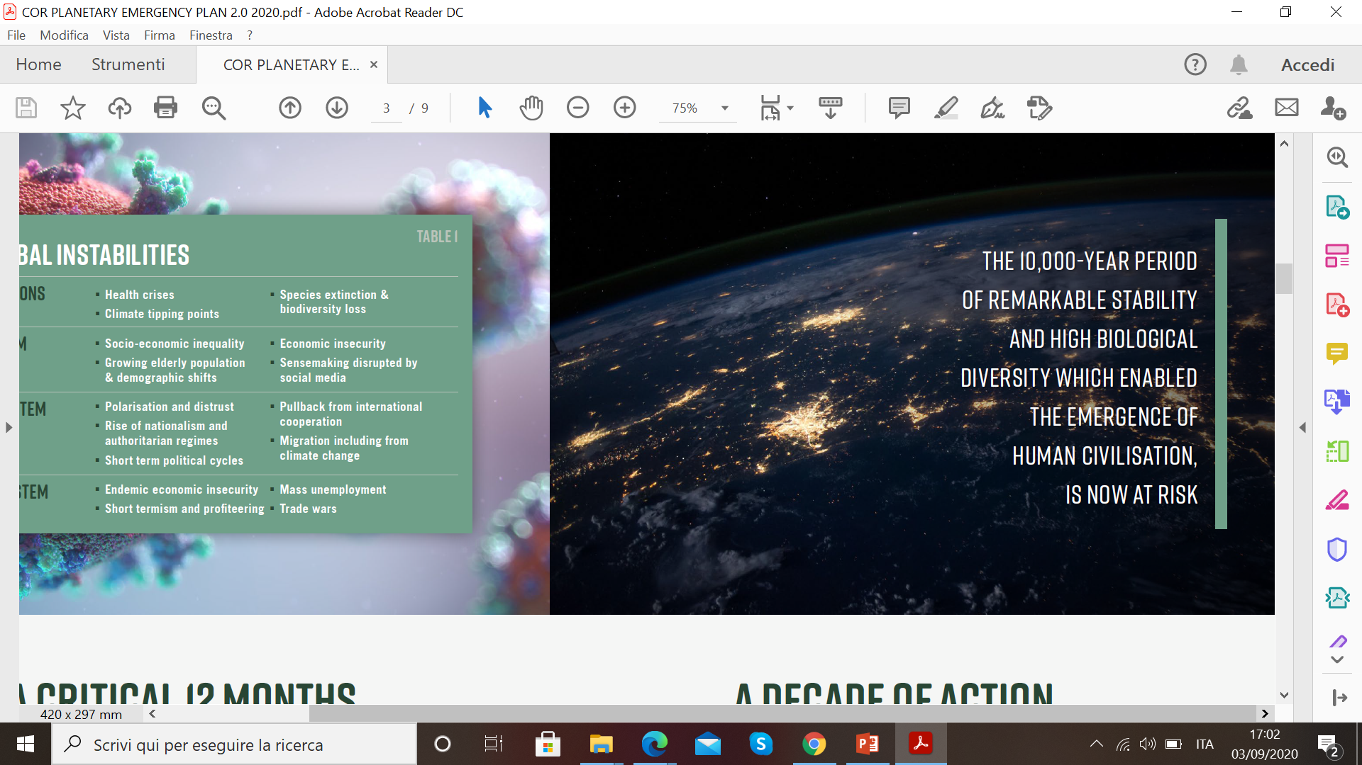

Slide 20
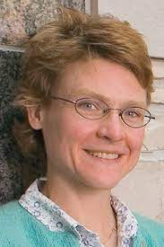
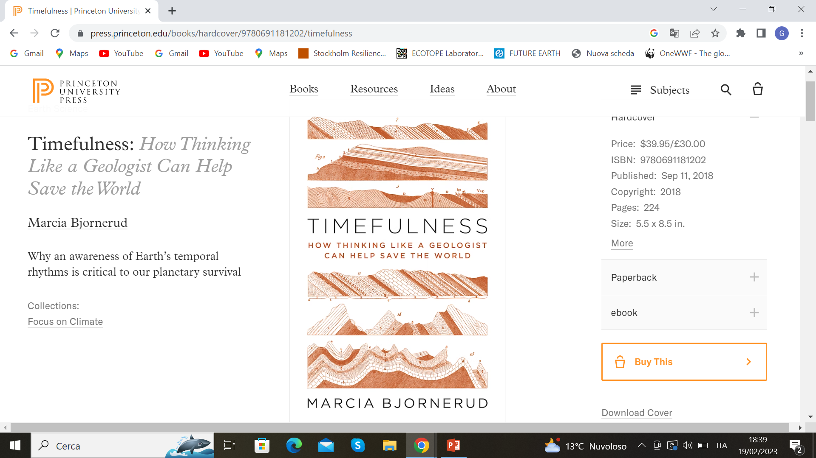
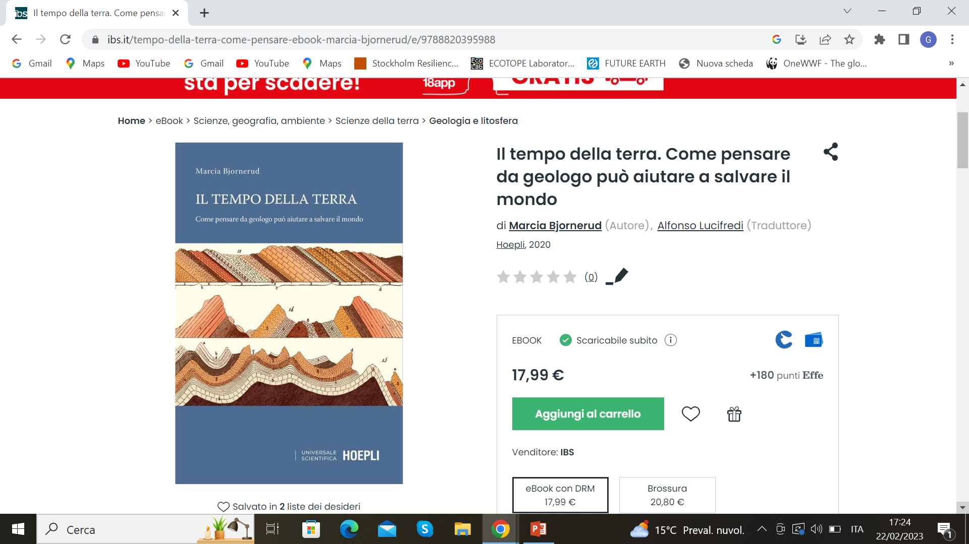
Il tempo della Terra
«Come specie abbiamo un’infantile indifferenza e una parziale incredulità riguardo al tempo precedente alla nostra comparsa sulla Terra. […] Siamo quindi sia intemperanti che intemporanti: analfabeti del tempo. […] Questa ignoranza della storia planetaria mina qualsiasi nostra ambizione di modernità.»

Slide 21
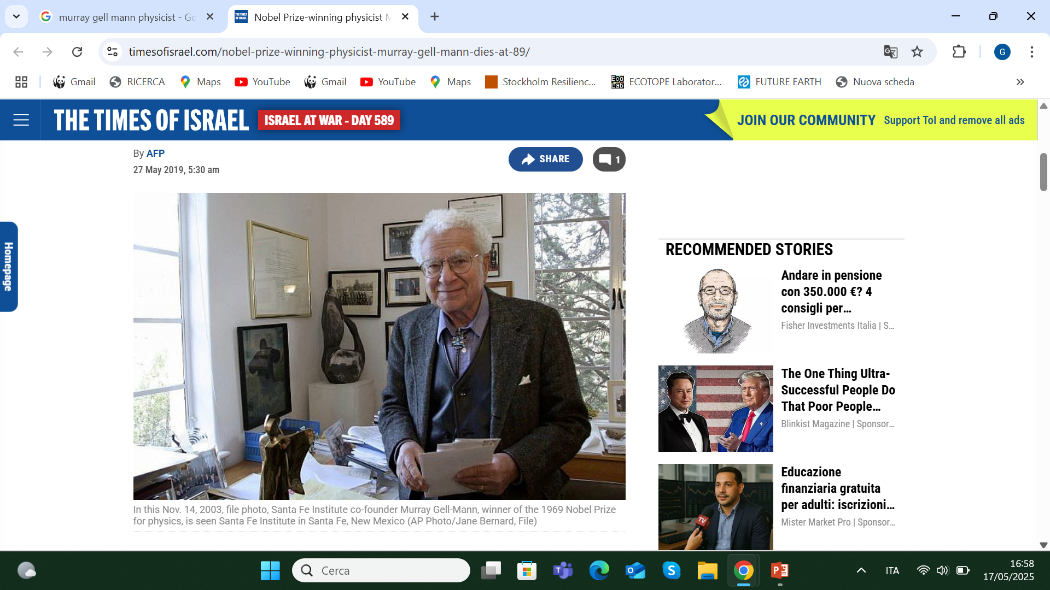
«…non si può descrivere in modo adeguato nessun sistema complesso, non lineare, semplicemente dividendolo in sottosistemi […] se quei sottosistemi vengono studiati separatamente, anche se con grande cura, i risultati ottenuti non forniscono nel loro insieme un quadro utile della totalità. C’è una profonda verità nel vecchio adagio: «Il tutto è più della somma delle parti».
Murray Gell-Mann, 1994,The Quark and the Jaguar, Freeman & Company.

Slide 22
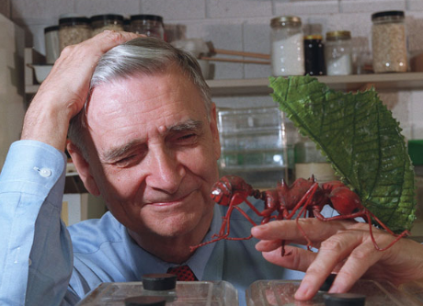
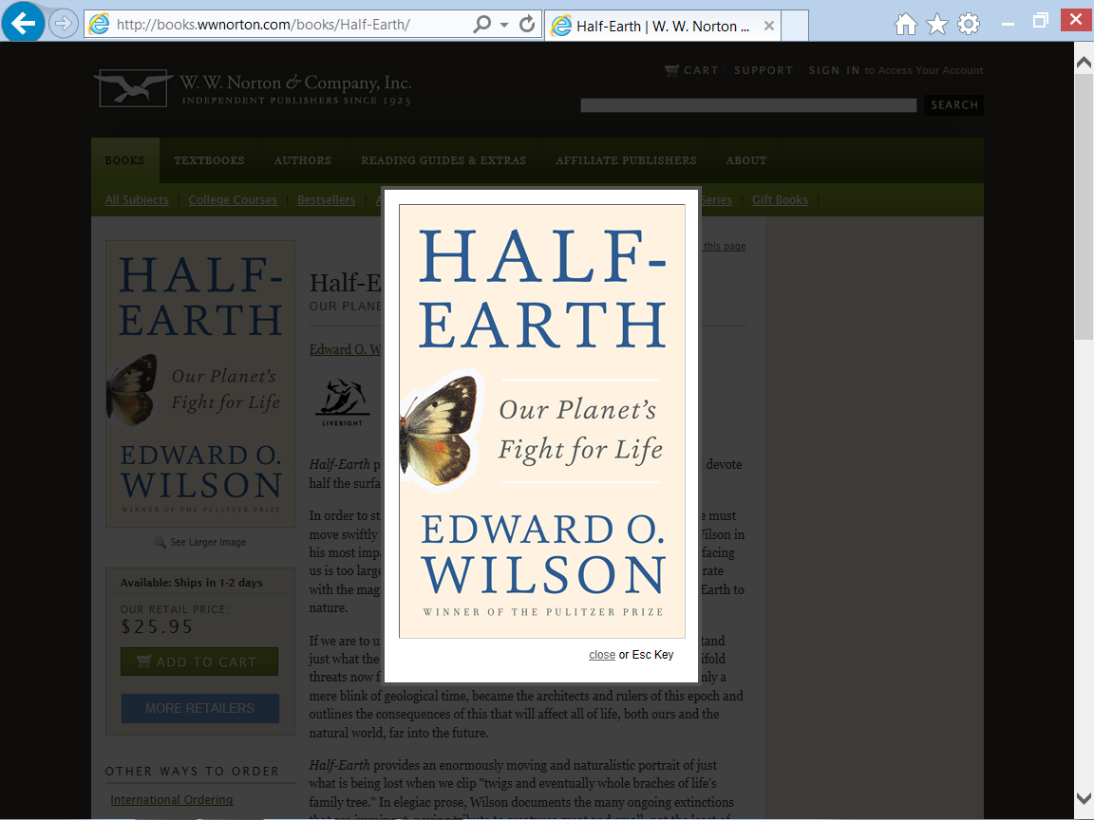
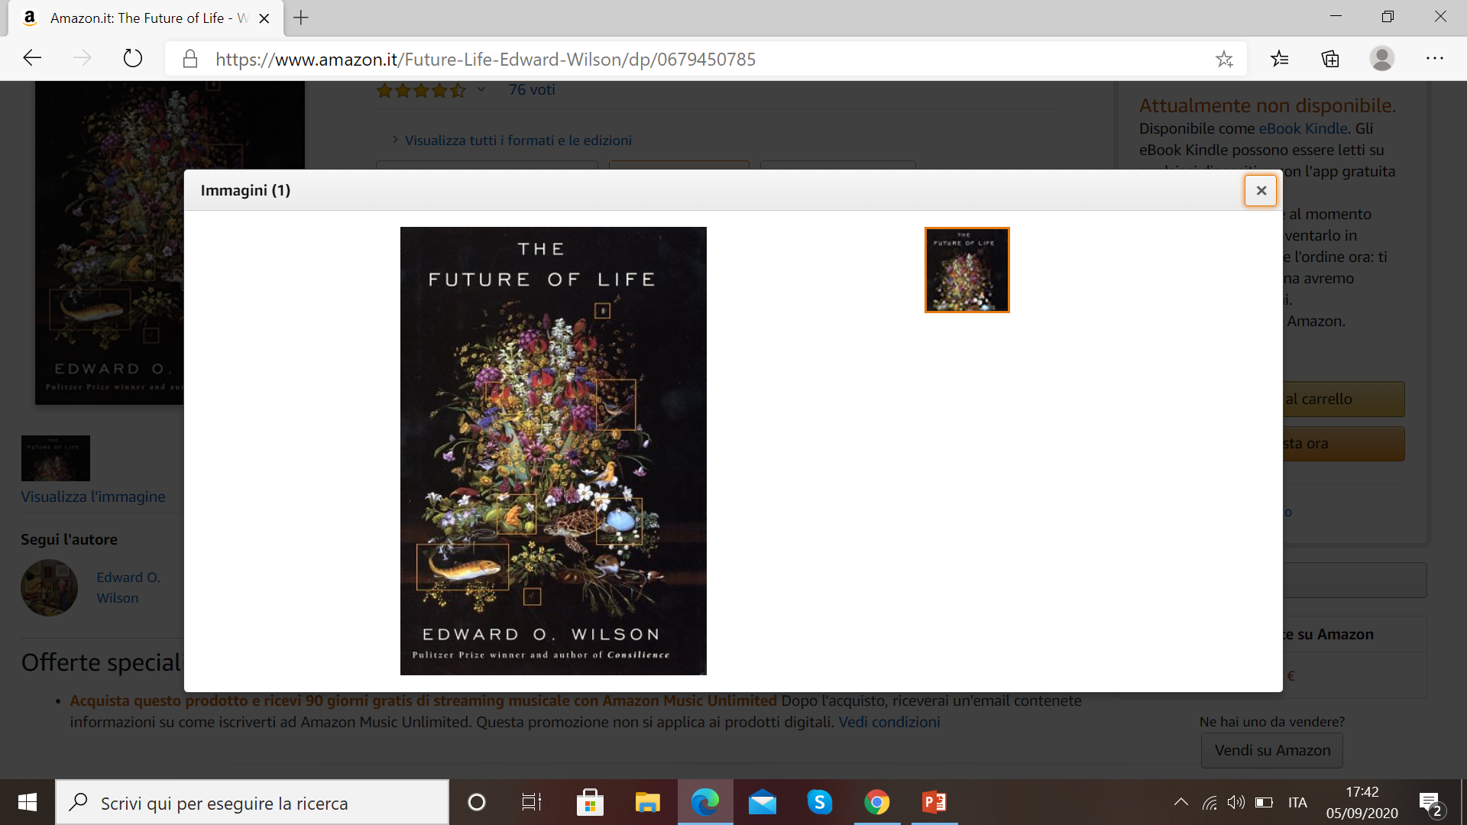
“La biosfera non ci appartiene, siamo noi che apparteniamo alla biosfera. Gli organismi in mezzo ai quali viviamo questa magnifica profusione di vita, sono il prodotto di 3,8 miliardi di anni di evoluzione per selezione naturale.
Noi siamo uno dei suoi prodotti attuali, arrivati come fortunata specie di primati del Vecchio Mondo.
E alla scala geologica tutto ciò è accaduto soltanto un istante fa.
La fisiologia e la mente umane sono adattate alla vita nella biosfera, che abbiamo appena iniziato a comprendere.”

Slide 23
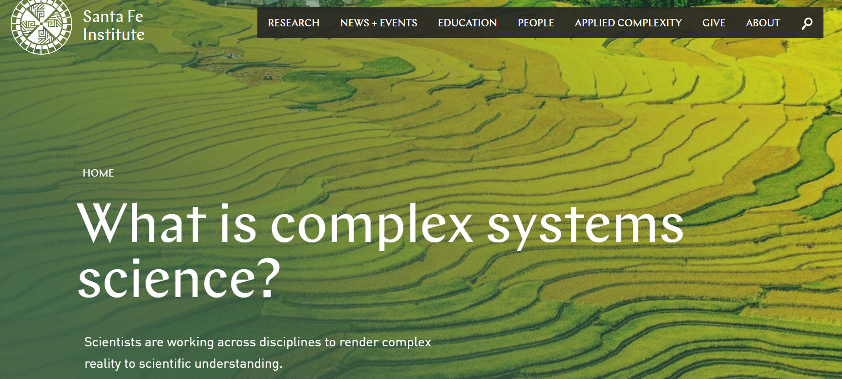
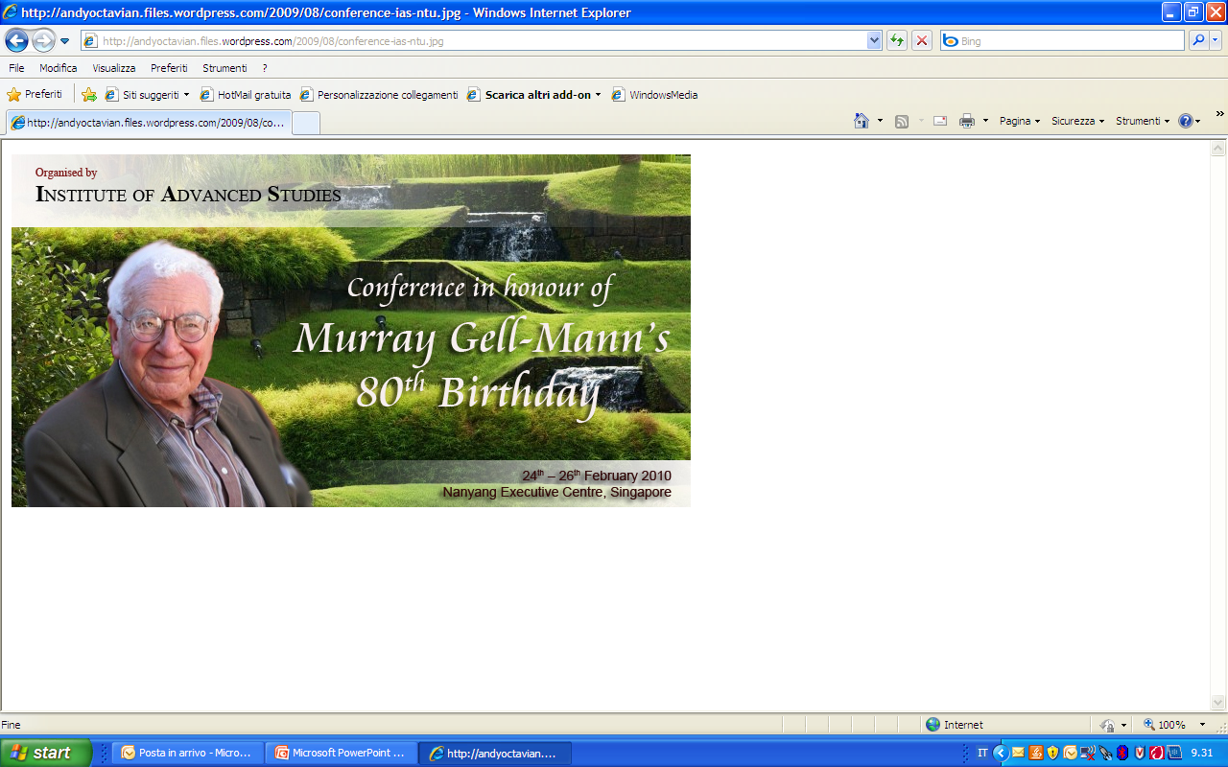
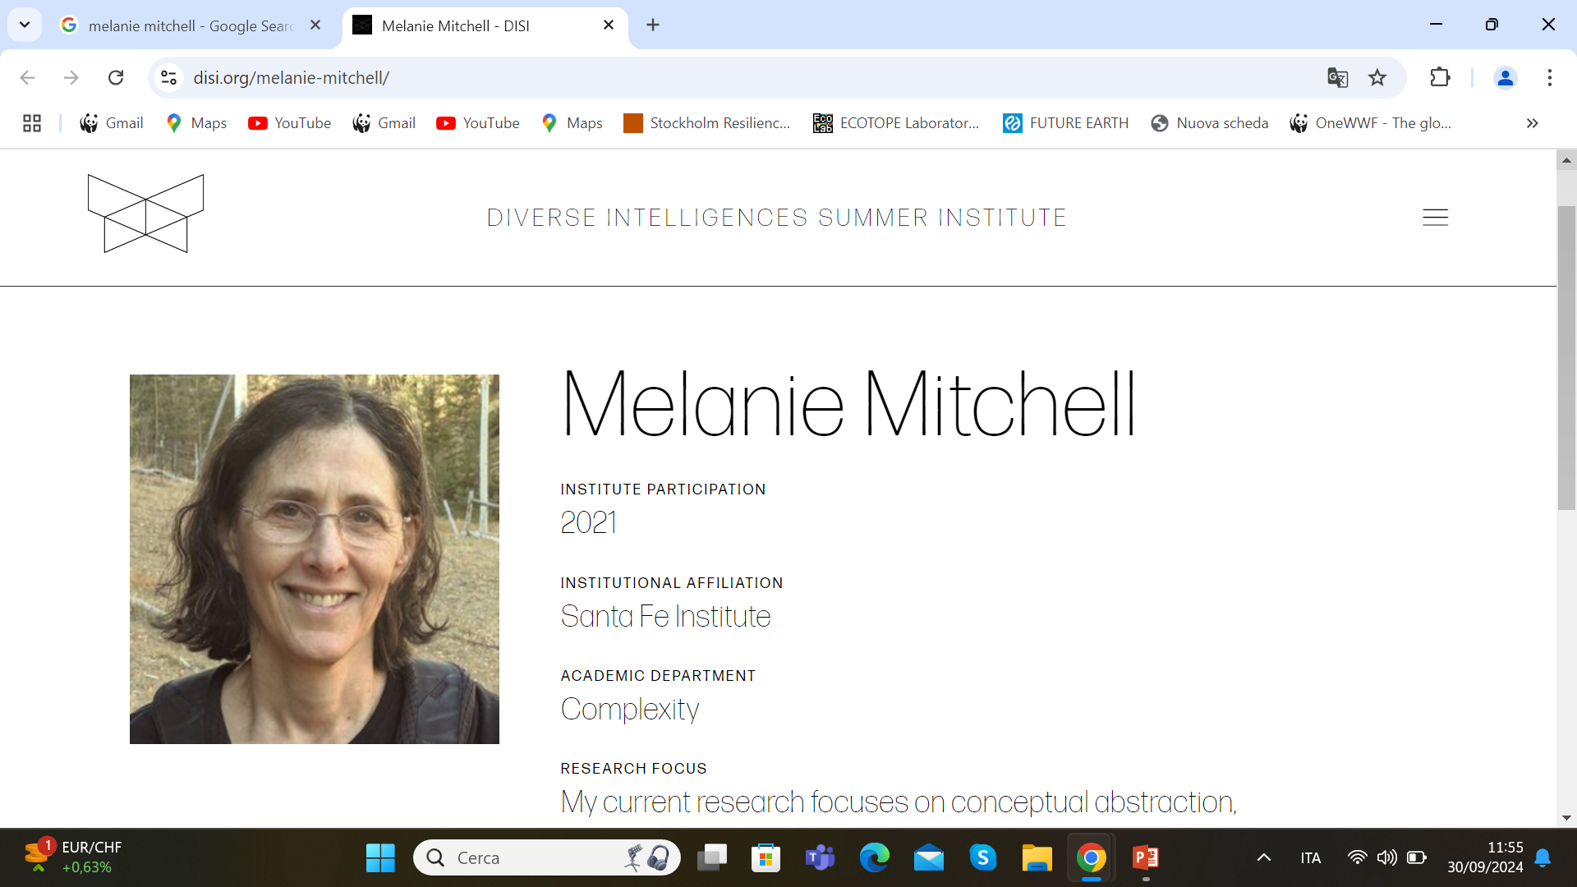
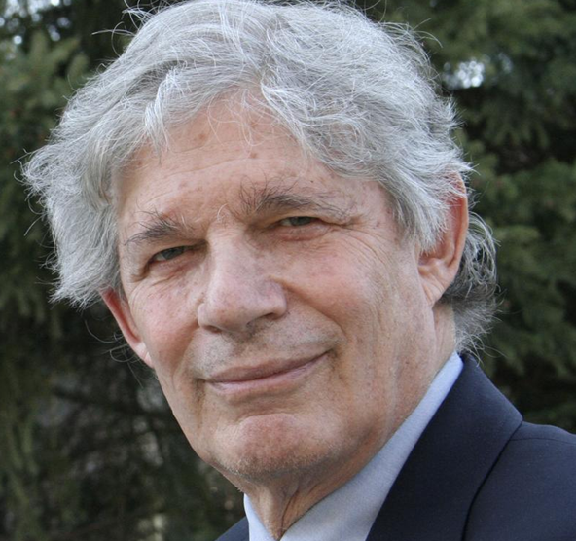

Slide 24
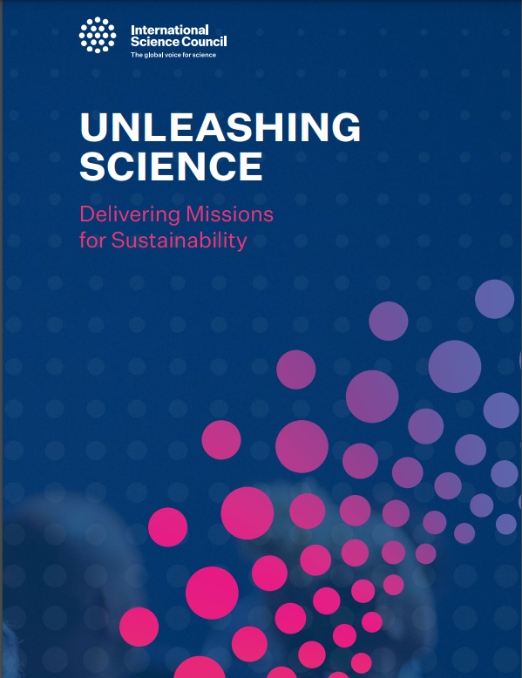
International Science Council
International Council of Scientific Unions (ICSU), 1931
International Social Sciences Council (ISSC), 1952
International Science Council (ISC), 2018

Slide 25
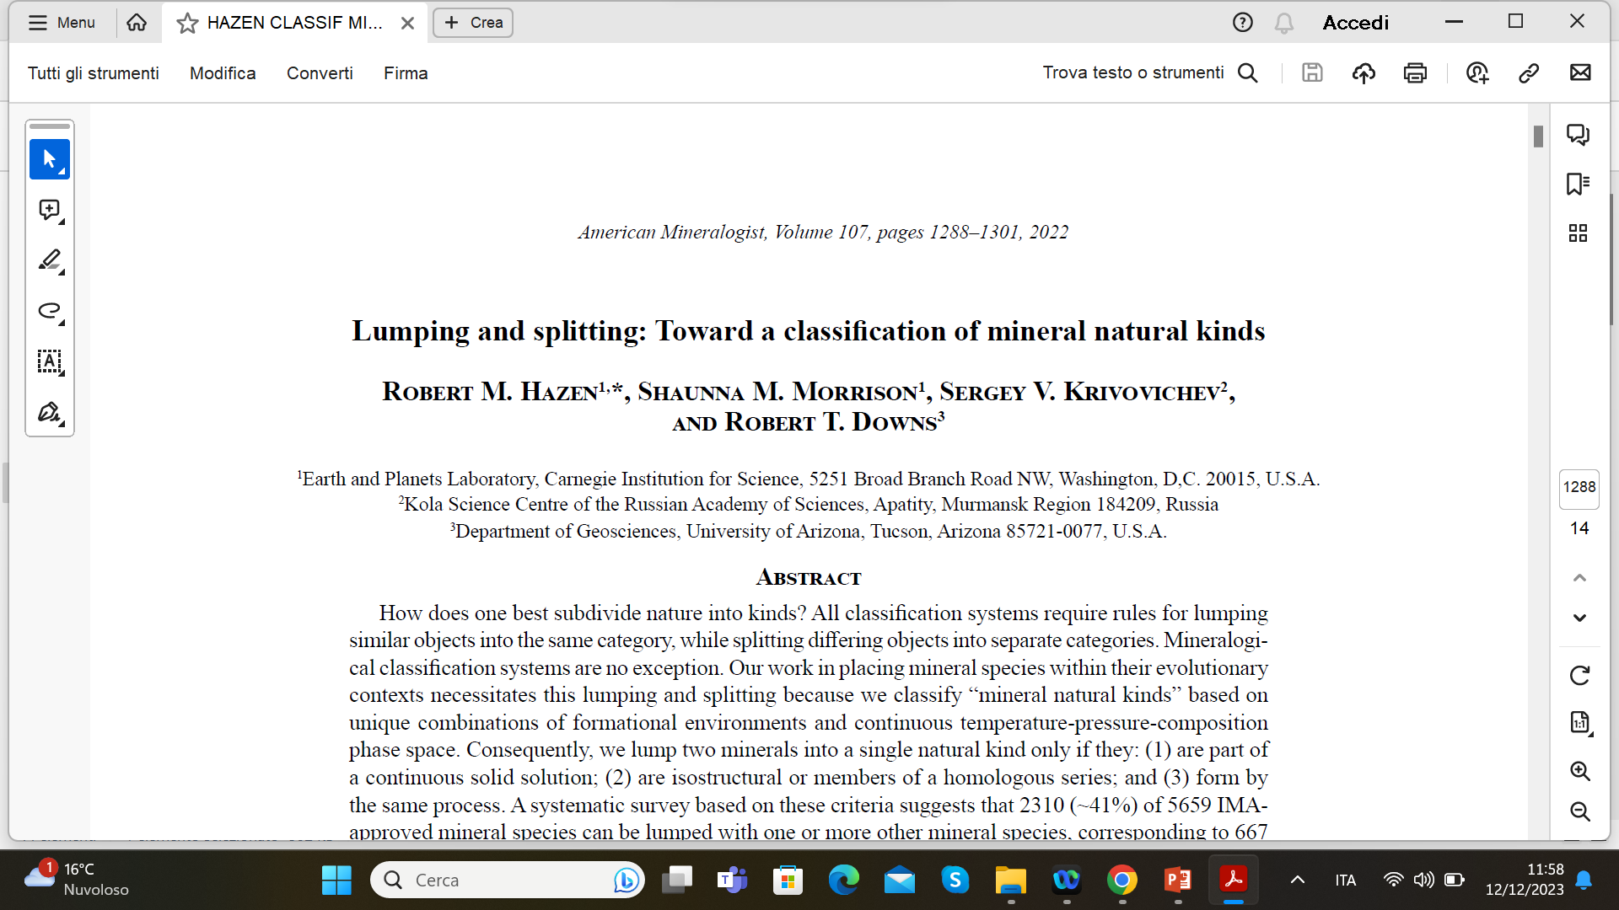
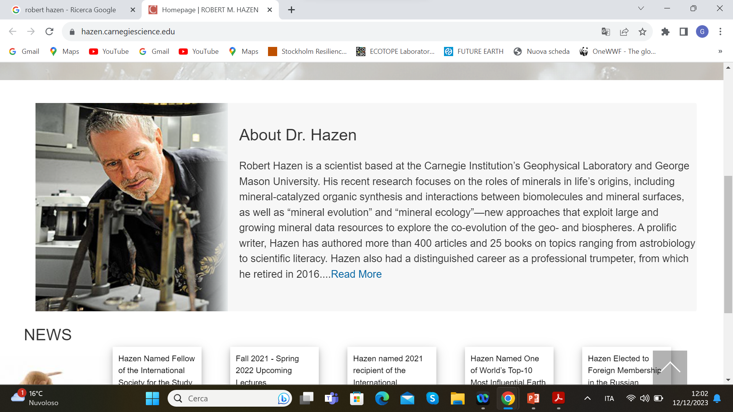
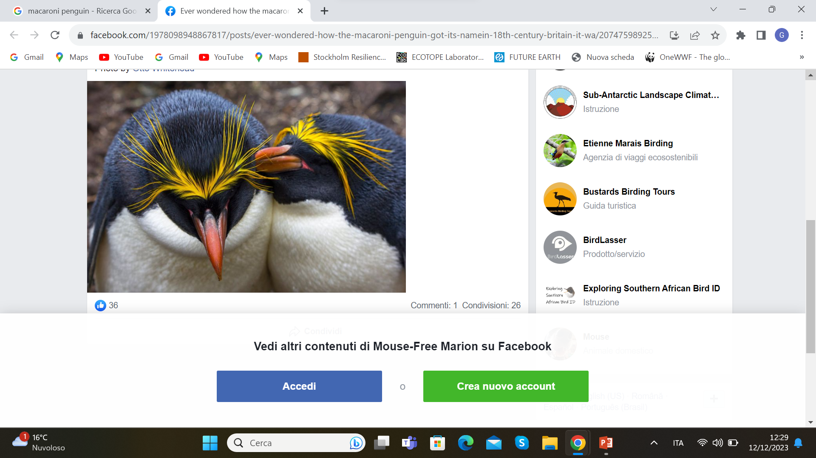

Slide 26
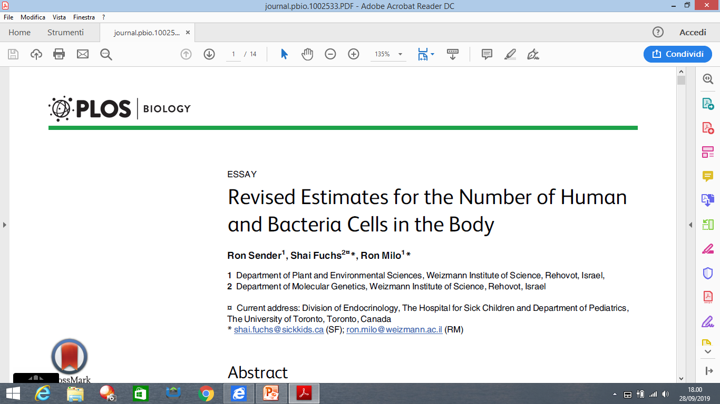
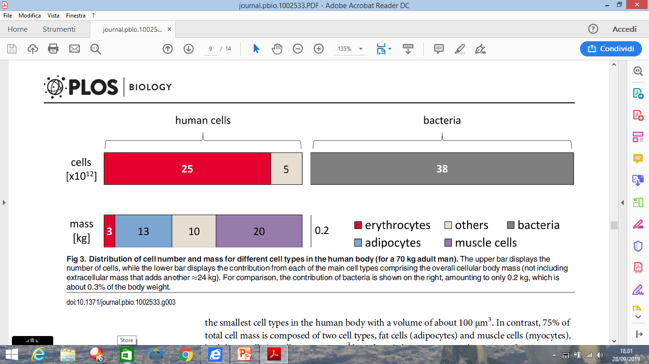
Noi siamo natura

Slide 27
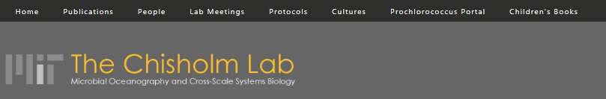
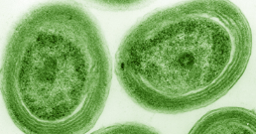
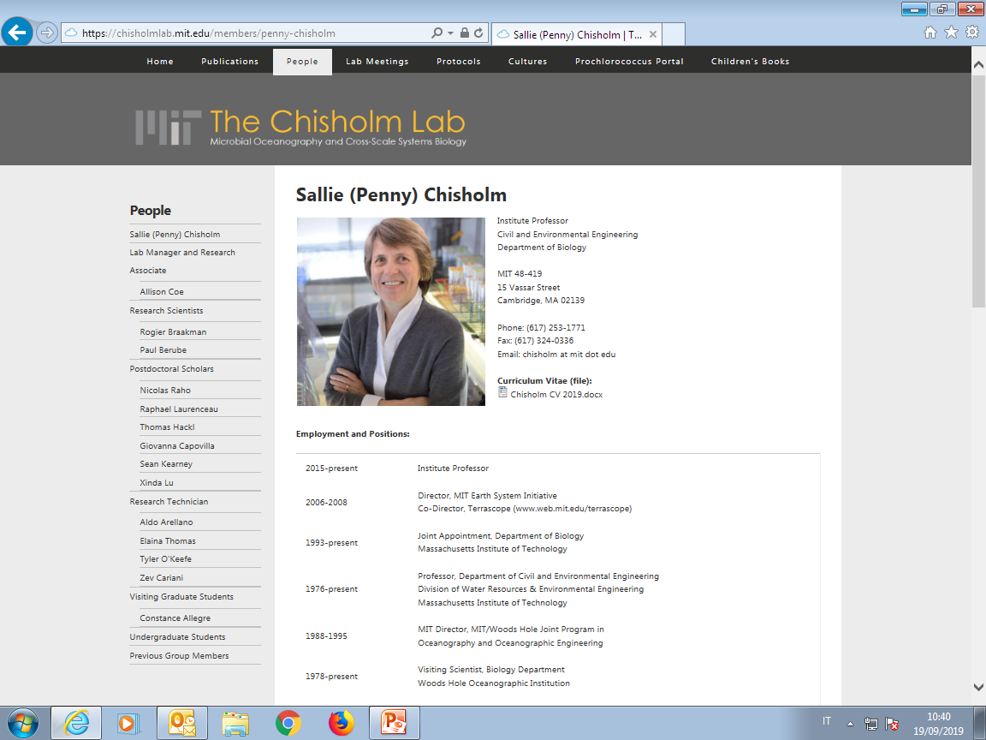
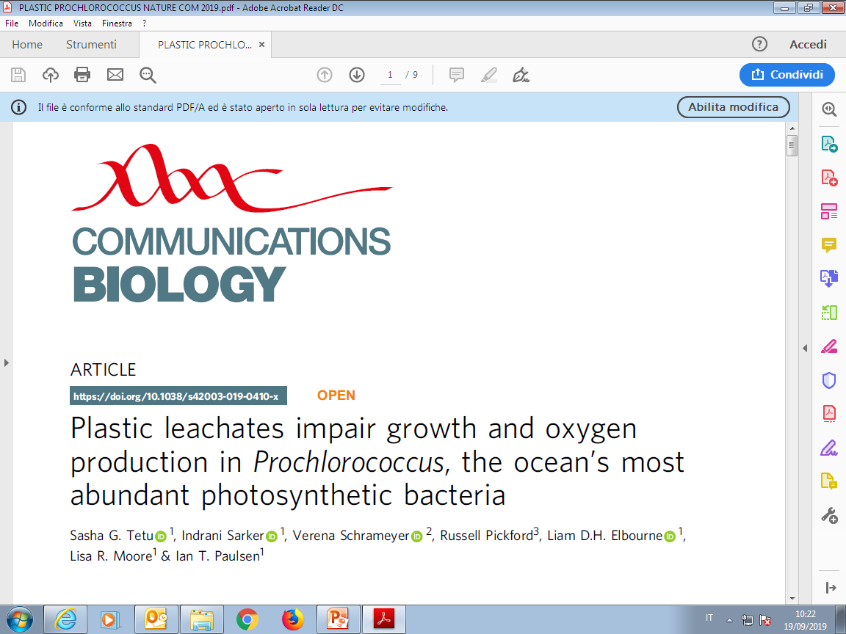

Slide 28
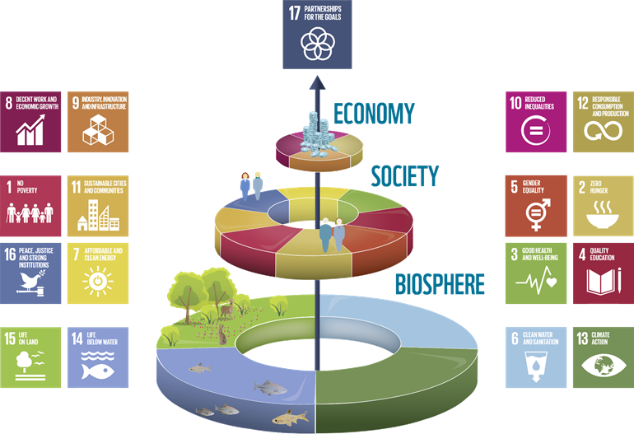
We cannot have a healthy, prosperous future on a degraded planet
Notes:
Nature is the lifeline for the 7.6 billion people inhabiting planet Earth, providing the food we eat, the water we drink and the air we breathe. It underpins our well-being and that of our societies and economies. We need to act now to move it up the agenda, culturally, economically and politically.

Slide 29
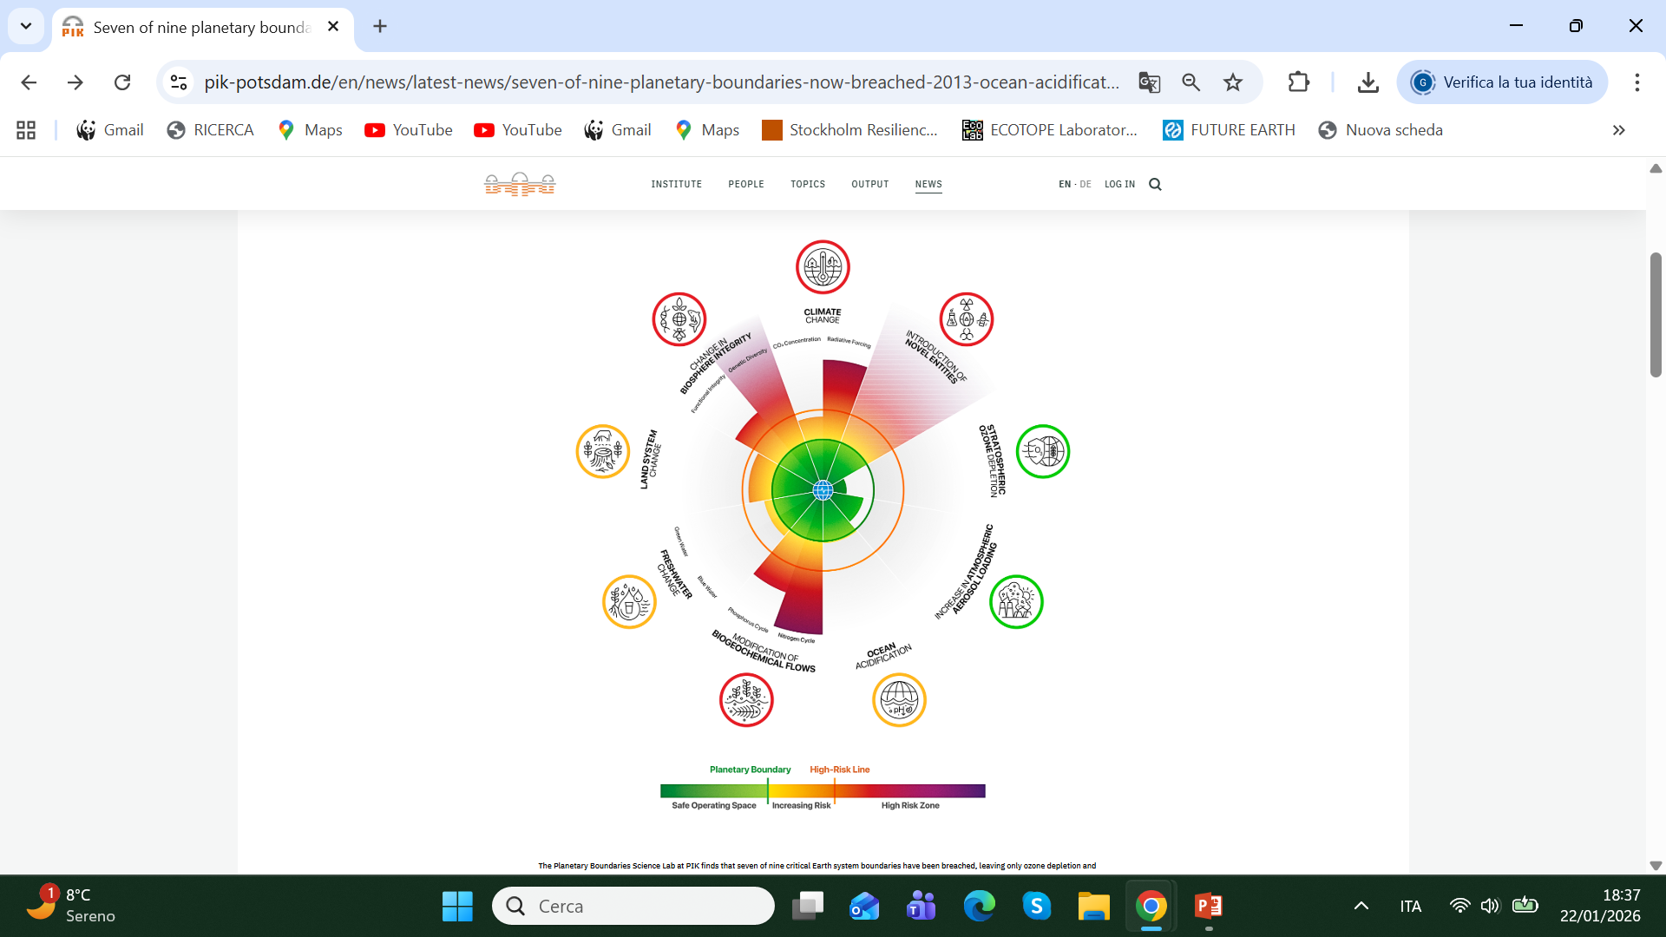
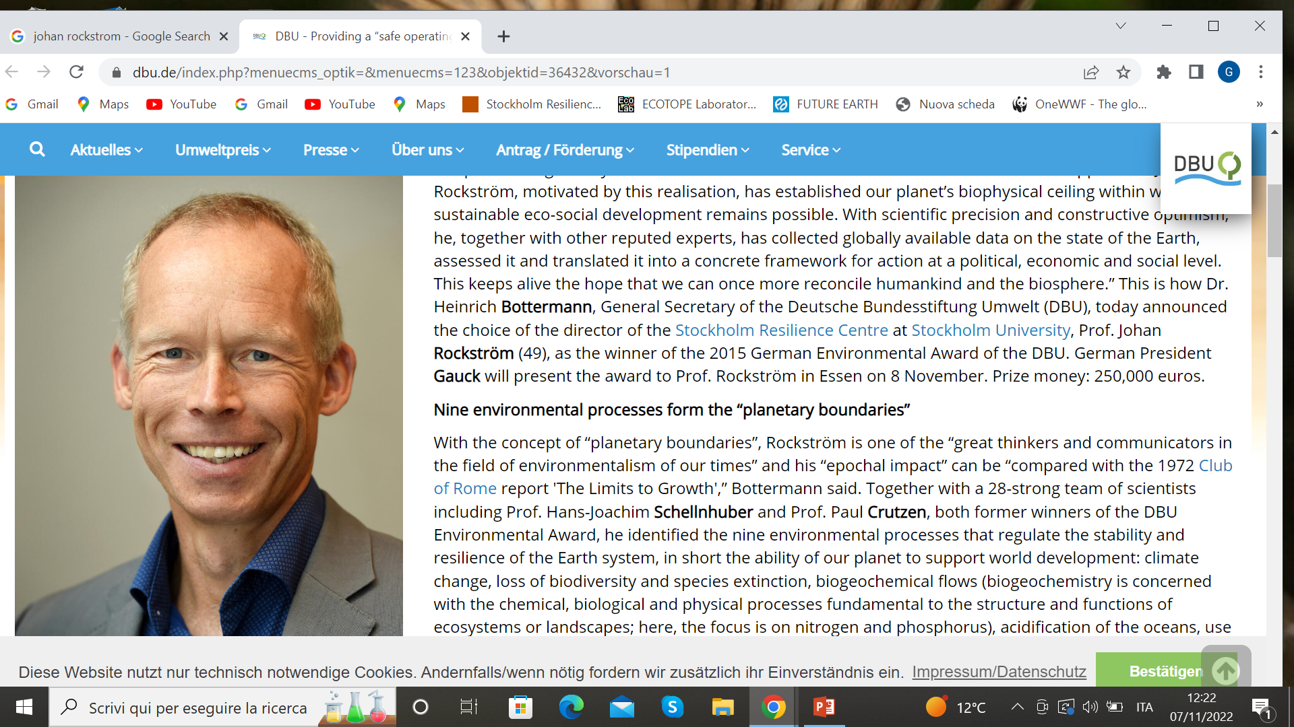
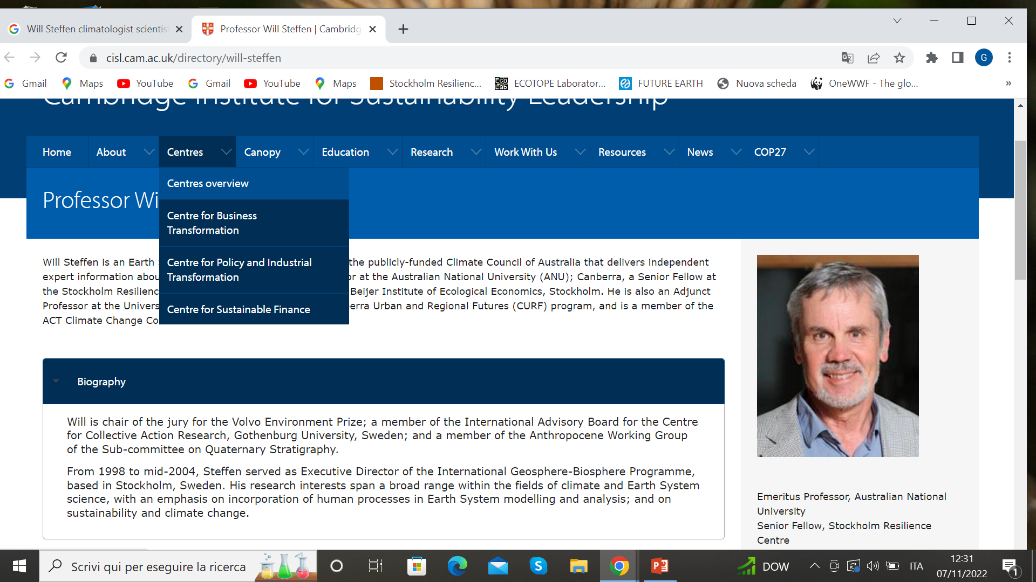

Slide 30
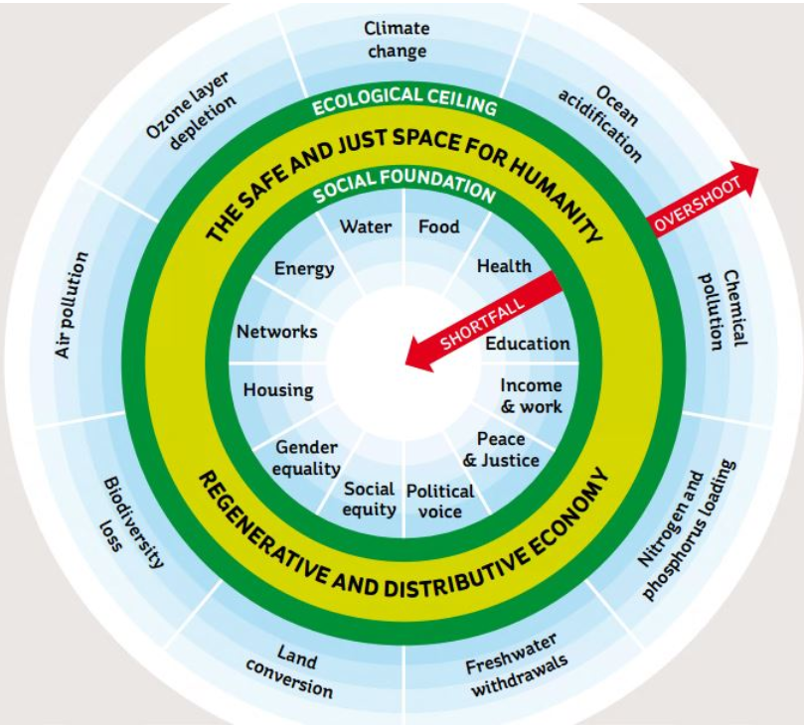
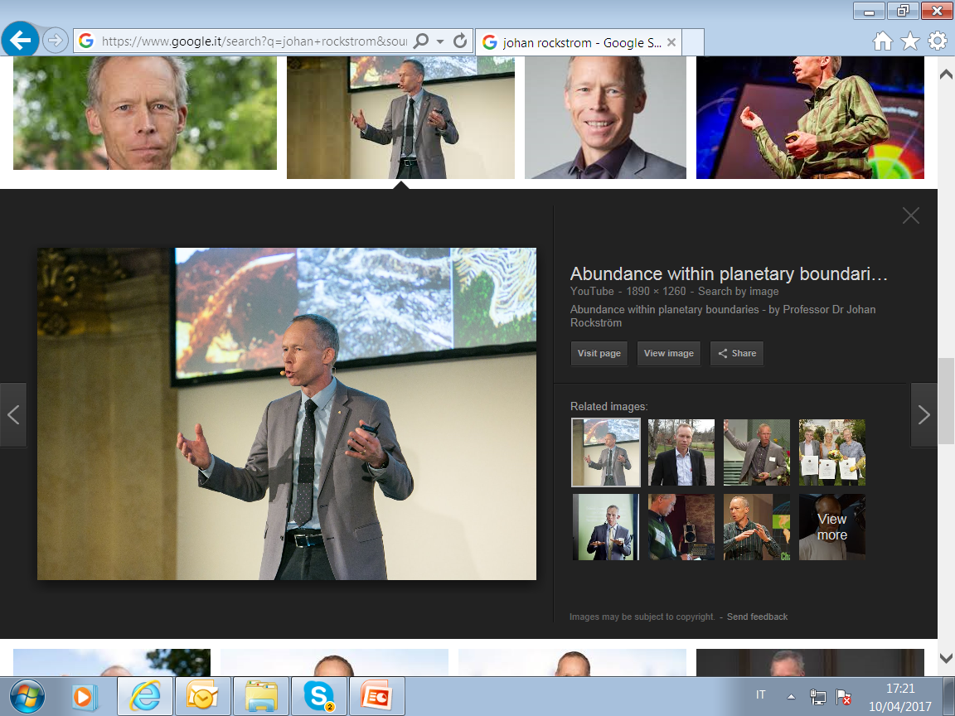


Slide 31



Slide 32


Slide 33

Remaining carbon budget
The remaining carbon budget to limit global warming to 1.5°C , 1.7°C and 2°C is
170 GtCO₂, 525 GtCO₂, and 1055 GtCO₂ respectively, equivalent to 4, 12 and 25 years from 2026.
A total of 2770 GtCO₂ has been emitted since 1850.
The remaining carbon budgets are the average of two estimates (IPCC AR6 and Forster et al., 2025), both updated by removing the most recent emissions.
Quantities are subject to additional uncertainties e.g., future mitigation choices of non-CO₂ emissions
Source: IPCC AR6 WG1; Forster et al., 2023; Friedlingstein et al 2025; Global Carbon Project 2025

Slide 34


